Slide 2
26 milijuna kuna za razvoj turizma temeljenog na industrijskoj baštini
Provedba integriranog razvojnog programa temeljenog na obnovi kulturne baštine

Slide 3
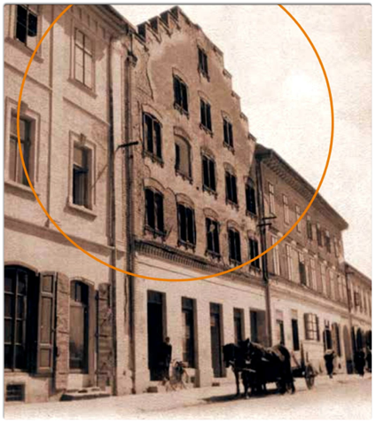
INFO centar industrijske baštine- Holandska kuća
Vrijednost projekta: 26.200.815,76 hrk
Bespovratna sredstva:
19.986.436,54 hrk
Vrijeme provedbe: 24 mjeseca
Ministarstvo regionalnoga razvoja i fondova europske unije
Prijavitelj: Grad Sisak
Partneri: Sisak projekti d.o.o. ; Turistička zajednica grada Siska; Gradski muzej Sisak; Gradska galerija Striegl; Lučka uprava Sisak

Slide 4
Sredstva projekta bit će utrošena za slijedeće aktivnosti
Projekt „Info-centar industrijske baštine-Holandska kuća” je integrirani razvojni programa temeljen na obnovi kulturne baštine, objekta „Holandska kuća“, upisan kao nepokretno kulturno dobro.
Integrirani program osim obnove kulturne baštine sadržava i druge aktivnosti/ulaganja (infrastrukturna i ostala) a to su:
Obnova i uređenje riječne dizalice Granik
Modernizacija postave izložbe industrijske baštine,
Modernizacija Gradske galerije Striegel
Uređenje postave povijesti riječne plovidbe u Sisku na brodu Bikovo
Hortikulturno uređenje proširenog obuhvata Holandske kuće i uređenje zelene površine na Gradskoj šetnici
Obilježavanje ruta industrijske baštine
Radionice za sudionike te promocija i vidljivost

Slide 5
utjecaj PROJEKTA
Provedba ovog integriranog razvojnog programa izravno će utjecati na povećanje zapošljavanja i gospodarskog razvoja kako u gradu Sisku tako i u regiji
U razdoblju od dvije godine nakon završetak projekta očekuje se novih 7500 posjetitelja .
Do 2020.g. očekuje se gotovo 18.000 posjetitelja Info-centra Holandska kuća.

Slide 6
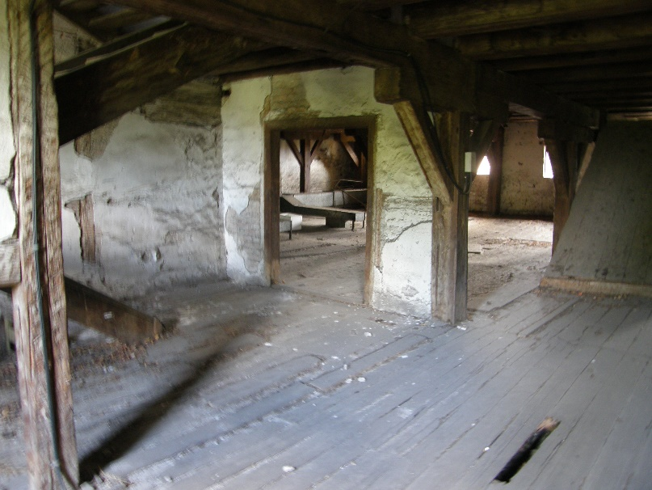
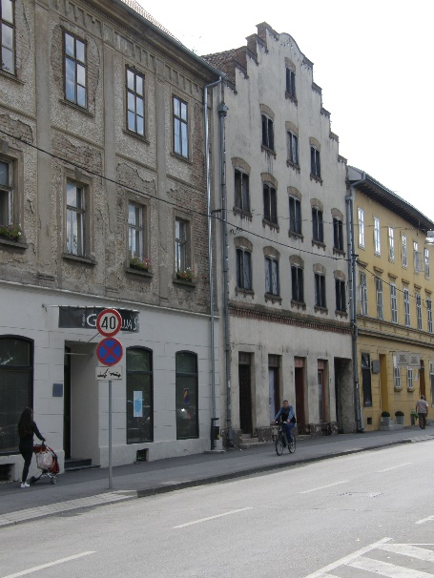
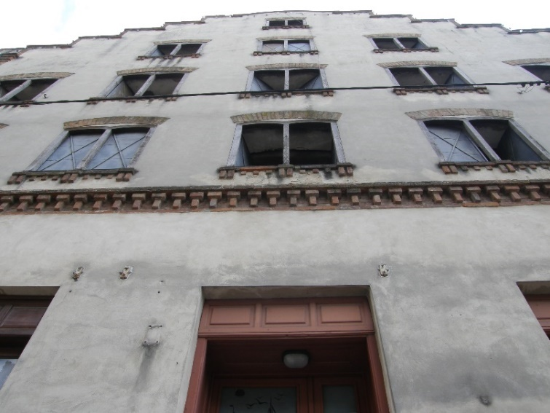
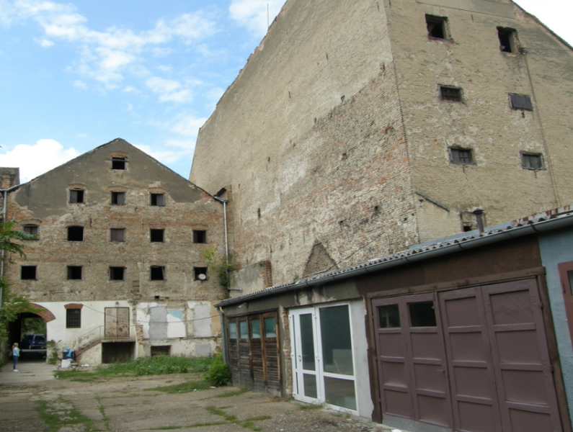
Sadašnje stanje
Obnovom i uređenjem “Holandske kuće” kao prezentacijskog centra industrijske baštine Siska do sada neiskorišteno zdanje biti će preobraženo u moderni multimedijalni centar

Slide 7
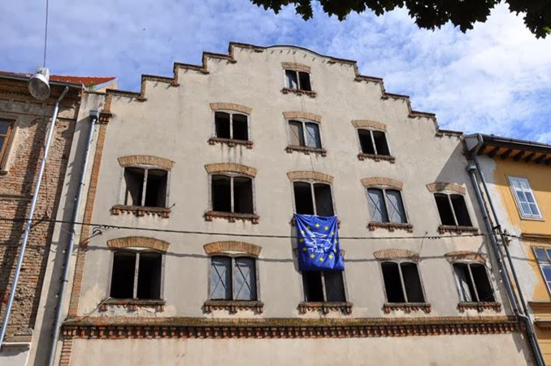
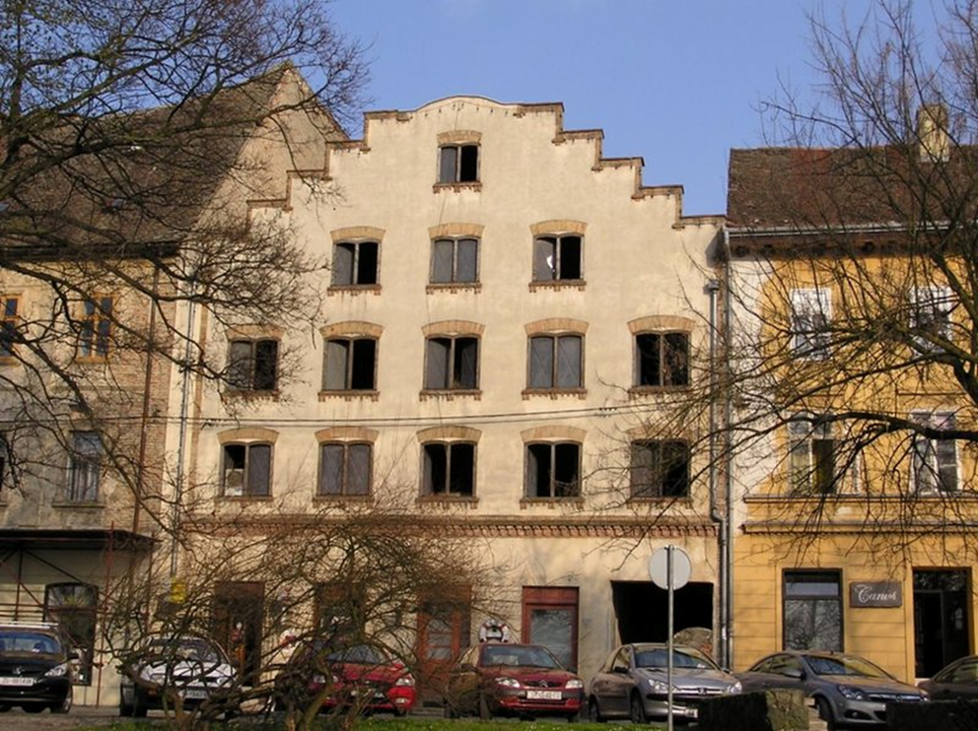
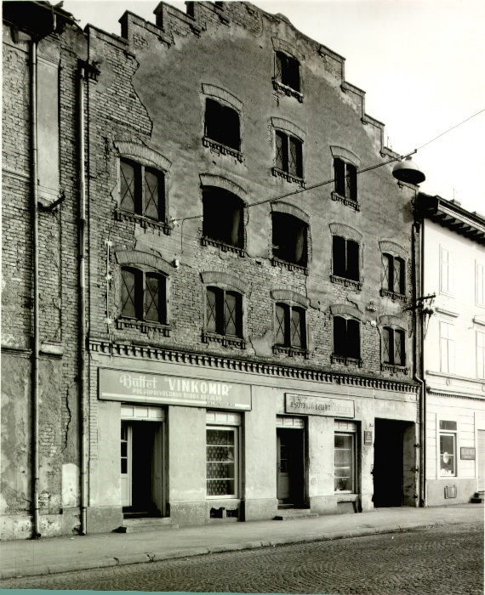
Obnova objekta značit će početak preobrazbe centra grada kao i promjenu percepcije grada Siska kao “grada prljave industrije” i tranzitnog turističkog mjesta u atraktivnu i sadržajnu kulturno-turističku destinaciju
OBNova objekta

Slide 8
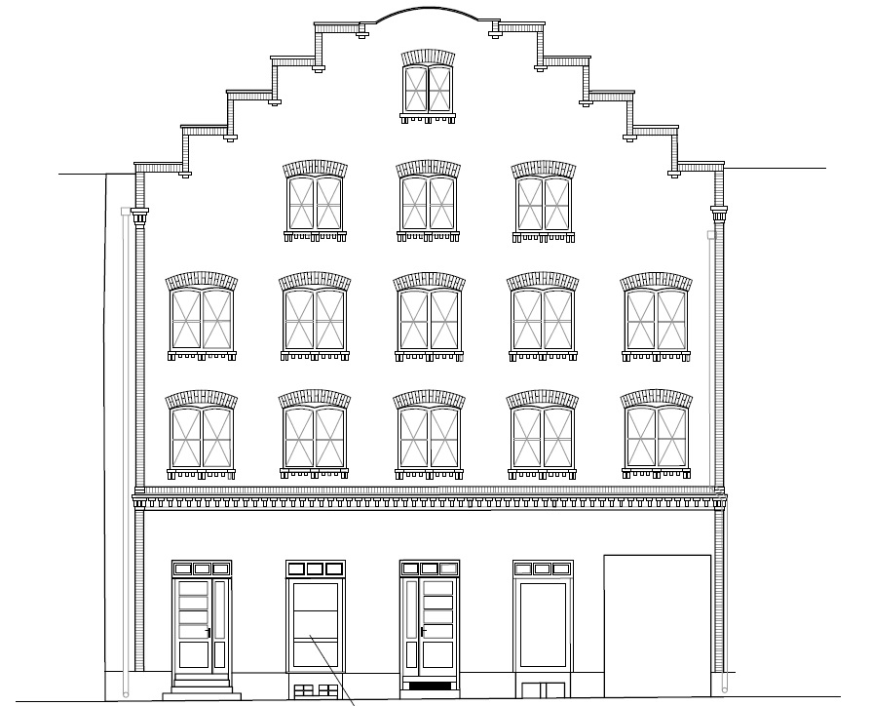
Namjene prostora u holandskoj kući
1 kat: Multimedijalni postav izložbe industrijske baštine
2 kat: postavE izložbe Galerije Striegl
3 kat: Izložba jedinstvene zbirke ploča i audio uređaja Velimir Kraker
Potkrovlje: multimedijalna dvorana za projekcije i prezentacije te čitaonica
Prizemlje: info točkA i suvenirnicA
Podrum: multimedijalni prostor sa uključenim 3D projekcijskim prostorom
Dogradnja aneksa: izgradnja novog objekta površine 400 m2
Uređenje broda biokovo: obnovljen i uređen RB biokovo
Uređenje Dizalice granik: uređena dizalica granik
Uređenje okoliša: 1100 m2 okoliša u nepsorednoj blizini objekta

Slide 9
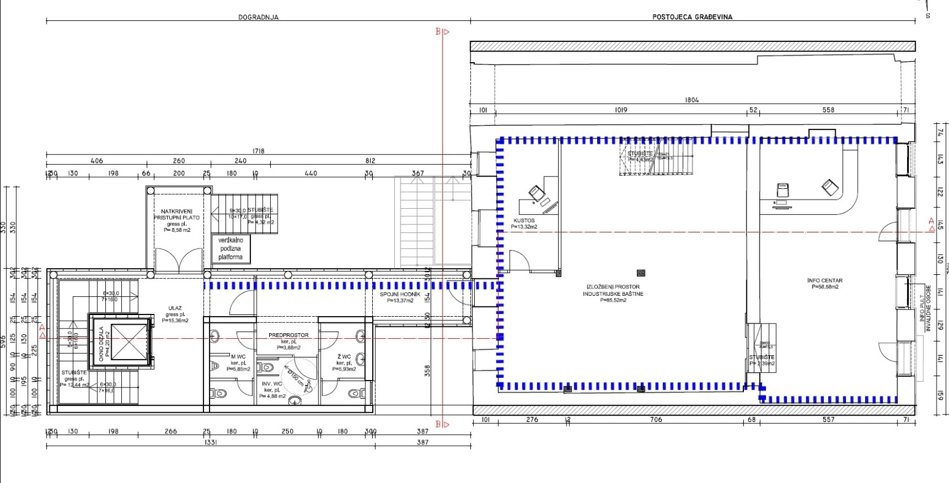
Prizemlje u holandskoj kući
Prizemlje Holandske kuće biti će opremljeno kao Info centar i suvenirnica koje će služiti kao prva točka upoznavanja posjetitelja

Slide 10
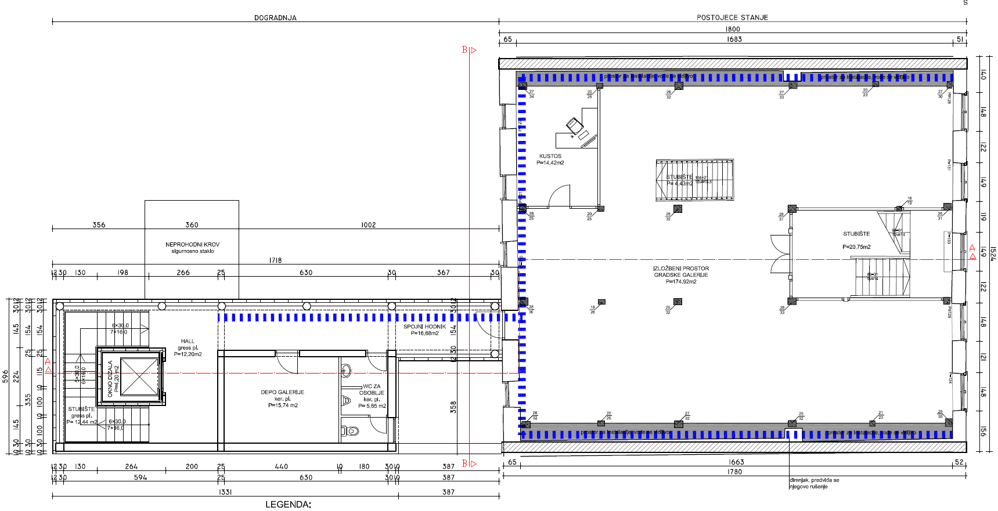
1 kat u holandskoj kući
Na prvom katu biti će uređena izložbena postava industrijske baštine iz fonda Gradskog muzeja Sisak

Slide 11
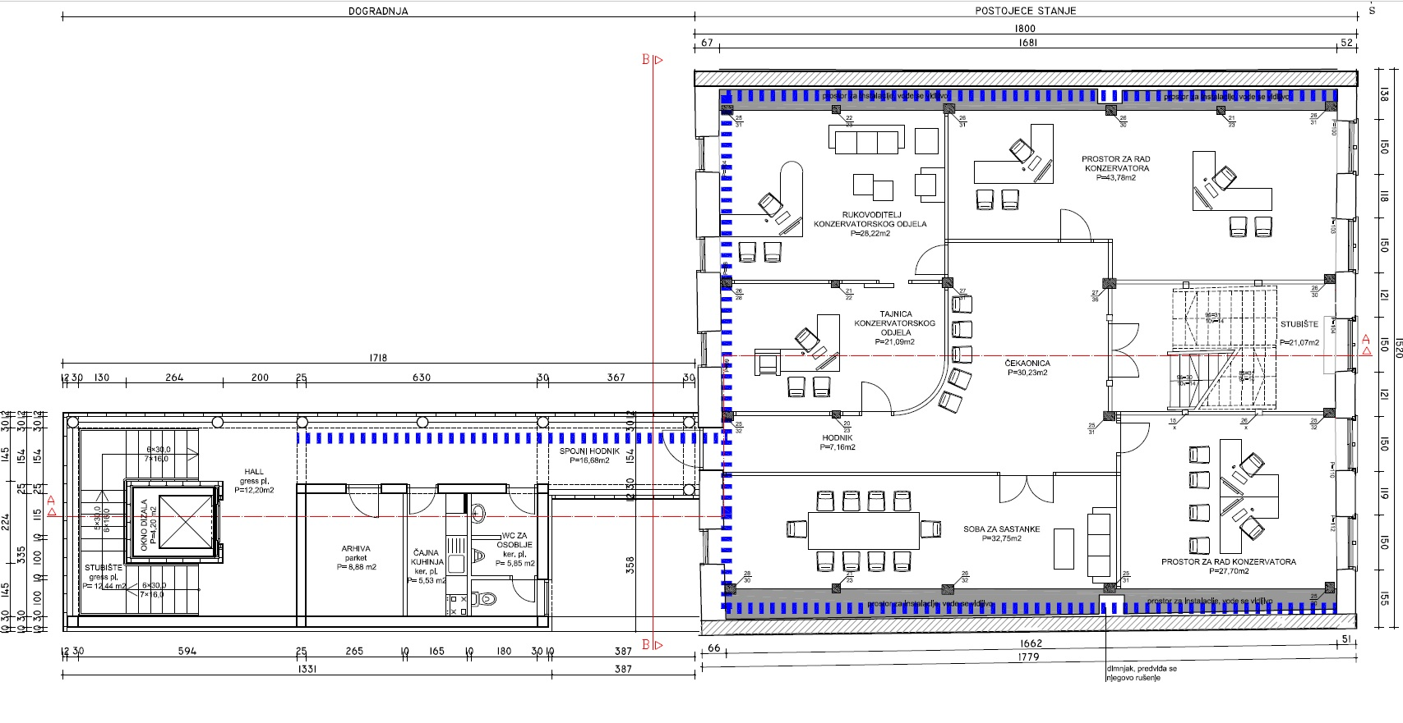
2 kat u holandskoj kući
Na drugom katu biti će uređen galerijski prostor u kojem će biti postavljena postave izložbe Galerije Striegl

Slide 12
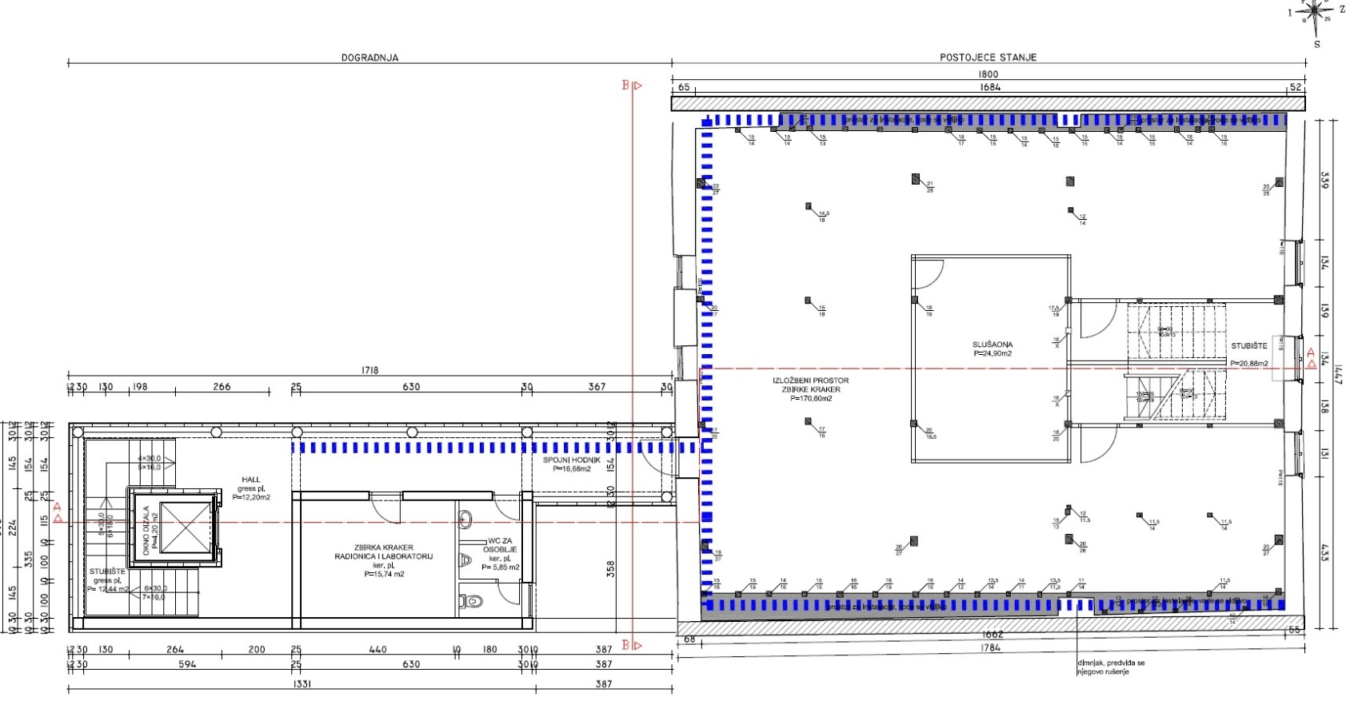
3 kat u holandskoj kući
Treći kat rezerviran je za izložbu jedinstvene zbirke ploča i audio uređaja Velimir Kraker koja će omogućiti jedinstveno iskustvo svakom posjetitelju

Slide 13
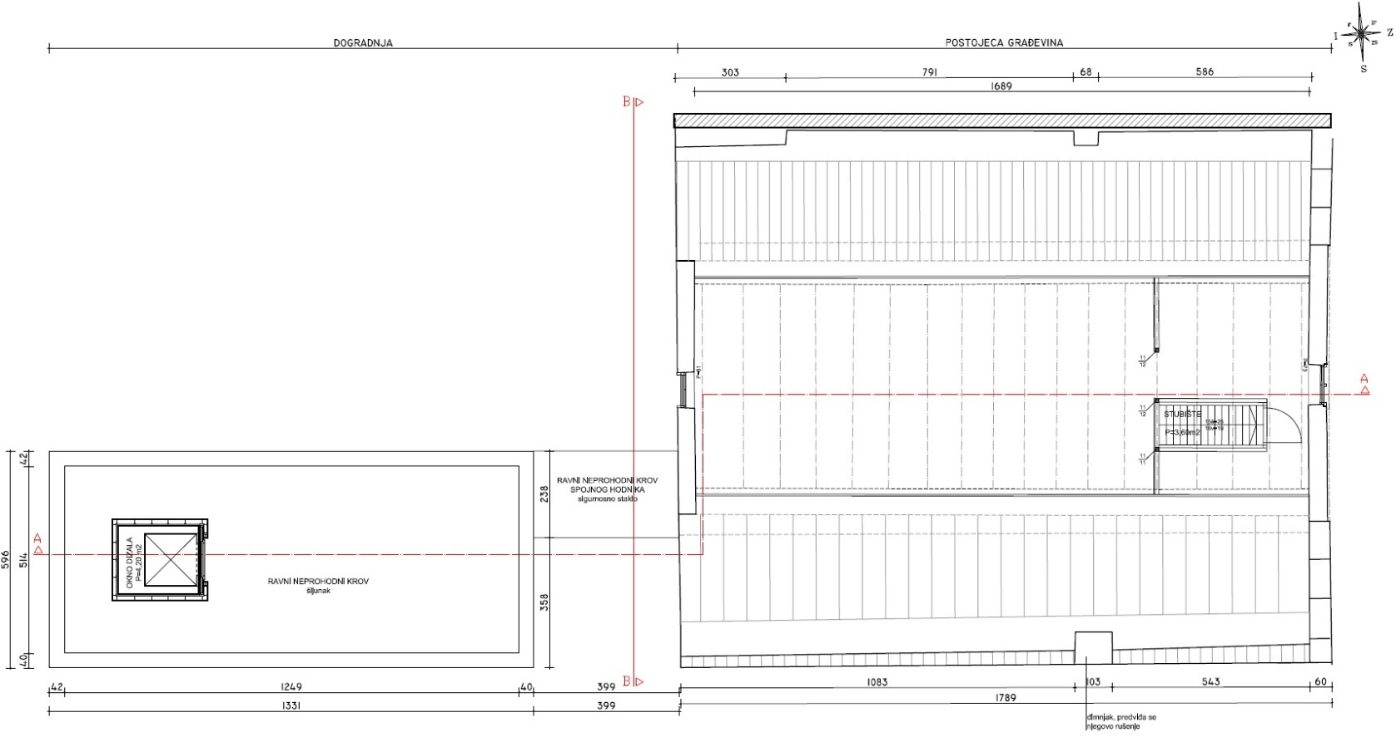
Potkrovlje u holandskoj kući
Potkrovlje Holandske kuće ponuditi će posjetiteljima opremljenu multimedijalnu dvoranu za projekcije i prezentacije te čitaonicu

Slide 14
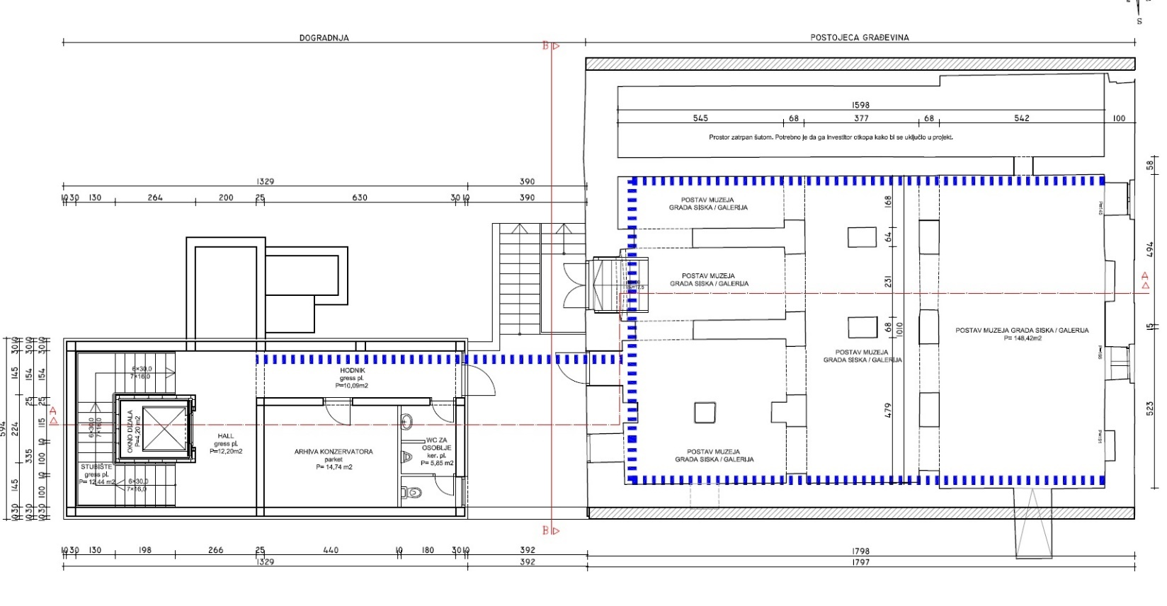
Podrum u holandskoj kući
Podrum Holandske kuće biti će uređeno u multimedijalni prostor sa uključenim 3D projekcijskim prostorom za kulturno-informativna događanja

Slide 15
UREĐENJE PARKA I OKOLIŠA
Zahvatom uređenja neposredne okolice Holandske kuće biti će obuhvaćen prostor veličine 1100 m2.
Biti će obilježen položaj rimskih bedema
Radovima će biti stvoren novi prostor bogatog sadržaja koji će povezati Holandsku i parkovni prostor

Slide 16
Dizalica granik
Uređenjem prostora oko dizalice Granik biti će stvoren interpretacijski prostor sa prikazom industrijske baštine, odnosno segmenta željezničkog prometa, koji će biti rekonstruiran i nanovo izveden
Uz dizalicu Granik biti će postavljena Info ploča sa sadržajem opisa i fotografija lokaliteta iz prošlosti te QR kod kao poveznica na dodatne digitalne sadržaje

Slide 17
Brod biokovo
Uređenje 100 m2 izložbenog prostora o riječnoj industrijskoj baštini na riječnom brodu Biokovo, koji će biti usidren na rijeci Kupi, a u neposrednoj blizini Holandske kuće
Bit će uređeno i opremljeno međunarodno riječno pristanište
Postavljena postava izložbe riječne plovidbe na brodu Biokovo
Opremljeni turistički kapaciteti i dodatni sadržaji na samom brodu

Slide 18
Lokacije industrijske baštine
Lokacije od posebnog značaja biti će povezane u jedinstvenu rutu sa 34 lokacije industrijske baštine
Ovime će biti stvorena jedinstvena edukativno-turistička (interpretacijska) ruta u dužini od oko 25km
Lokacije će biti adekvatno obilježene info panelima koji će prikazivati opis i informacije o povijesnoj važnosti samog lokaliteta

Slide 19
Biciklističke staze
Obilježavanje dvije pješačke i dvije biciklističke staze
Holandska kuća biti će povezana sa 34 lokacije industrijske baštine u gradu Sisku u jedinstvenu edukativno-turističku (interpretacijsku) rutu u dužini oko 25 km
Staze će biti obilježene smeđom biciklističkom signalizacijom
Postavljeno 35 informativnih panela uz lokacije na pješačkim i biciklističkim stazama

Slide 20
HVALA NA PAŽNJI

